Slide 1
Rannikon avattavien siltojen käyttö ja Pohjan sillan kunnossapito
2017 - 2022

Slide 2
Urakan vaatimukset (urakoitsija ja henkilöstö)

Slide 3
Rannikon avattavien siltojen käyttö ja Pohjan sillan kunnossapito 2017 - 2022
Urakoitsijan soveltuvuusvaatimukset:
Referenssivaatimus 2 kpl vastaavaa teknistä suorituskykyä ja ammatillista pätevyyttä vaatinutta, yli 100 000 €, yli 12 kk urakkaa 3 vuoden aikana
Kaupparekisteriin kuuluminen (Kaupparekisteriote / RALA / TIVA)
sekä muut tilaajavastuulain mukaiset velvoitteet (RALA / TIVA / todistus verojen maksamisesta ja eläkemaksujen maksamisesta)
tarjoajan luottokelpoisuus (Pankin tai luottolaitoksen lausunto)
sähköasennuksien A/S1-toimintaoikeudet (TUKES)

Slide 4
Rannikon avattavien siltojen käyttö ja Pohjan sillan kunnossapito 2017 - 2022
Lisäksi urakoitsijan soveltuvuusvaatimukset (jos tarjoaja on TYL):
aiesopimus TYL:n perustamisesta, josta selviää vastuun jakautuminen
kaupparekisteriotteet kaikilta jäseniltä
Jos käytetään alihankkijoita soveltuvuusvaatimusten täyttämiseksi:
luettelo ja sitoumus

Slide 5
Rannikon avattavien siltojen käyttö ja Pohjan sillan kunnossapito 2017 - 2022
Henkilöstön ammattitaito ja pätevyydet (SKU 4.1)
Urakan vastuuhenkilö:
Asentajan perustutkinto ja (2 vuoden kokemus urakan vastuuhenkilönä tai vastuullisena työnjohtajana toimimisesta) TAI vähintään 3 vuoden kokemus urakoiden vastuuhenkilönä toimisesta
Tieturva 1
Työturvallisuuskortti
EA1

Slide 6
Rannikon avattavien siltojen käyttö ja Pohjan sillan kunnossapito 2017 - 2022
Henkilöstön ammattitaito ja pätevyydet (SKU 4.1)
Urakan vastuullinen työnjohtaja:
asentajan perustutkinto ja (2 vuoden työkokemus teknillisellä alalla toimimisesta) TAI vähintään 3 vuoden kokemus vastuullisena työnjohtajana toimisesta
Tieturva 1
Työturvallisuuskortti
EA1

Slide 7
Rannikon avattavien siltojen käyttö ja Pohjan sillan kunnossapito 2017 - 2022
Henkilöstön ammattitaito ja pätevyydet (SKU 4.2)
Käyttötehtävät:
kone- tai sähköalalta vähintään asentajan perustutkinto tai vähintään kahden vuoden kokemus avattavien siltojen käyttötehtävistä 1.1.2010 jälkeen.
Rannikkolaivurin radioliikennetodistus (SRC) ennen töiden aloittamista.
tietokoneiden käytön perusteet hallinnassa.
Tieturva 1
Työturvallisuuskortti
EA1

Slide 8
Rannikon avattavien siltojen käyttö ja Pohjan sillan kunnossapito 2017 - 2022
Henkilöstön ammattitaito ja pätevyydet (SKU 4.2)
Sähkötekniset työt:
täyttää Kauppa- ja teollisuusministeriön päätöksen 11 § vaatimukset sähköalan töistä
lisäksi väh. 4 vuoden kokemus, josta 1 v sähköautomaatiolaitteiden asennus-, huolto- tai kunnossapitotöistä
Tieturva 1
Työturvallisuuskortti
EA1
Lisäksi tulitöitä tekevällä Tulityökortti

Slide 9
Rannikon avattavien siltojen käyttö ja Pohjan sillan kunnossapito 2017 - 2022
Henkilöstön ammattitaito ja pätevyydet (SKU 4.2)
Konetekniset työt:
vähintään kone- ja metallialan asentajan perustutkinto sekä vähintään 2 vuoden työkokemus mekaanisten laitteiden asennus-, huolto- tai kunnossapitotöistä TAI vähintään kahden vuoden kokemus siltalaitteiden konehuolloista ja viankorjauksesta 1.1.2010 jälkeen.
Tieturva 1
Työturvallisuuskortti
EA1
Lisäksi tulitöitä tekevällä Tulityökortti

Slide 10
Urakan päätehtävät

Slide 11
Rannikon avattavien siltojen käyttö ja Pohjan sillan kunnossapito 2017 - 2022
Käyttötehtävät
Pohjan maantiesillan ja ratasillan avaukset
Pohjan siltojen käyttö huoltojen ja häiriöiden yhteydessä
tilastokirjaukset LockI-sulkuseurantasovellukseen (vaihtuu HARJA-järjestelmään vuonna 2018)
Lisäksi 1.4.2018 alkaen:
Strömman ja Lillholmenin siltojen avaukset kaukokäytöllä Pohjan käyttökeskuksesta

Slide 12
Rannikon avattavien siltojen käyttö ja Pohjan sillan kunnossapito 2017 - 2022
Määräaikaishuollot
Konetekniset huollot
Määräajat: 2 vko välein / 4 vko välein / 2 x vuodessa
tarkastukset ja toimenpiteet
tilaaja toimittaa/kustantaa varaosat ja voiteluaineet
tilastokirjaukset LockI:iin

Slide 13
Rannikon avattavien siltojen käyttö ja Pohjan sillan kunnossapito 2017 - 2022
Määräaikaishuollot
Sähkötekniset huollot
keväällä / 1 kk välein / 3 kk välein / 2 x vuodessa
tarkastukset ja testit
tarvittavat korjaukset
laitteiden korjattavaksi toimittaminen
tilaaja toimittaa/kustantaa osat ja materiaalit (pl. pientarvikkeet)
tilastokirjaukset LockI:iin

Slide 14
Rannikon avattavien siltojen käyttö ja Pohjan sillan kunnossapito 2017 - 2022
Määräaikaishuollot
Ylläpito ja laitteiden kunnontarkkailu sekä rakennustekniset ylläpitotehtävät
siltakohteen rakenteiden ja laitteiden tarkkailu
pienet korjaustyöt
pelastusvälineiden tarkastukset
sammuttimien huolto
Kiinteistöhuolto
tarkastuskäynnit ja toimenpiteet 2 vko välein

Slide 15
Rannikon avattavien siltojen käyttö ja Pohjan sillan kunnossapito 2017 - 2022
Vika- ja häiriötilanteiden hoito
Hälytykset tulevat puhelimitse / järjestelmän lähettämä tekstiviesti
Vikatilanteiden vasteaika on 60 minuuttia
Suljettava auki jäänyt silta / korjattava avauksen estävä häiriö
Ilmoitukset VTS, tieliikennekeskus
Tilastokirjaukset

Slide 16
Rannikon avattavien siltojen käyttö ja Pohjan sillan kunnossapito 2017 - 2022
Tilaajan järjestämät koulutukset
Huoltokoulutus
Käydään huoltokohteet ja toimenpiteet läpi
Käyttökoulutus
Käydään siltojen avauksiin liittyvät toimenpiteet läpi
Tilastokirjaukset

Slide 17
Rannikon avattavien siltojen käyttö ja Pohjan sillan kunnossapito 2017 - 2022
Laiminlyönnit
Sillan avausten viivästymisestä peritään 1000 euron suuruinen sakko alkavalta tunnilta/ viivästynyt avaus. Avaus katsotaan viivästyneeksi, kun palvelu viivästyy yli 0,5 tuntia.
Häiriötilanteissa peritään vasteajan ylittävältä ajalta sakkoa, jokaiselta alkavalta tunnilta 200 euroa, liikennekauden ulkopuolella 1000 € alkavalta vuorokaudelta
Huoltojen ja tarkastusten sekä näiden kirjanpidon laiminlyönneistä peritään 1000 €/ kohde sakkoa jokaiselta alkavalta viikolta
Jos urakoitsija vaihtaa ilman tilaajan hyväksyntää tarjouksessa nimetyn henkilön, tilaajalla on oikeus periä urakoitsijalta sopimussakkoa 2 % urakkahinnasta vaihdettua henkilöä kohti.

Slide 18
Urakkakohteet

Slide 19
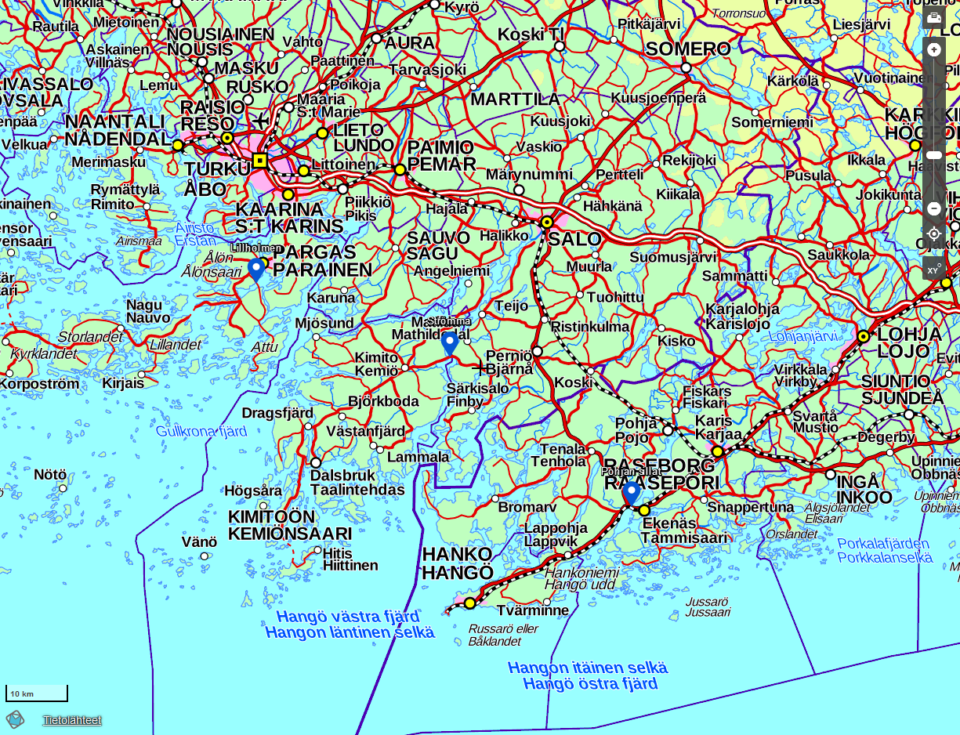
Lounais-Suomen avattavien siltojen käyttö ja kunnossapito 2017 - 2022

Slide 20
Pohjan avattavat sillat
Raaseporissa
Aukioloajat:
Avataan ammattiliikenteelle ympäri vuoden 24/7
Avataan huviliikenteelle (ympäri vuoden) klo 8 – 22, pl. MA-PE klo 16 – 18
Avauksia vuodessa noin 400 - 500 kpl

Slide 22
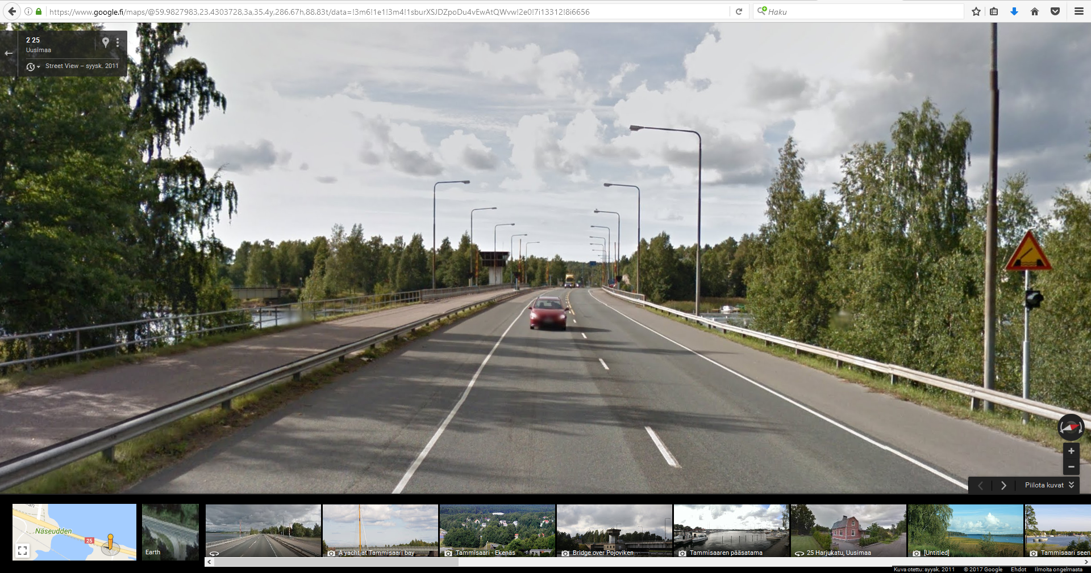

Slide 32
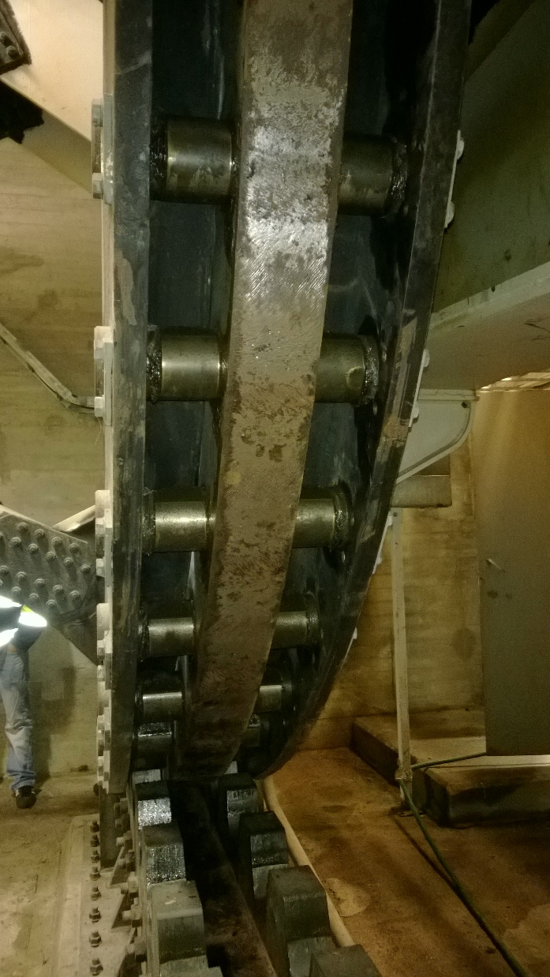
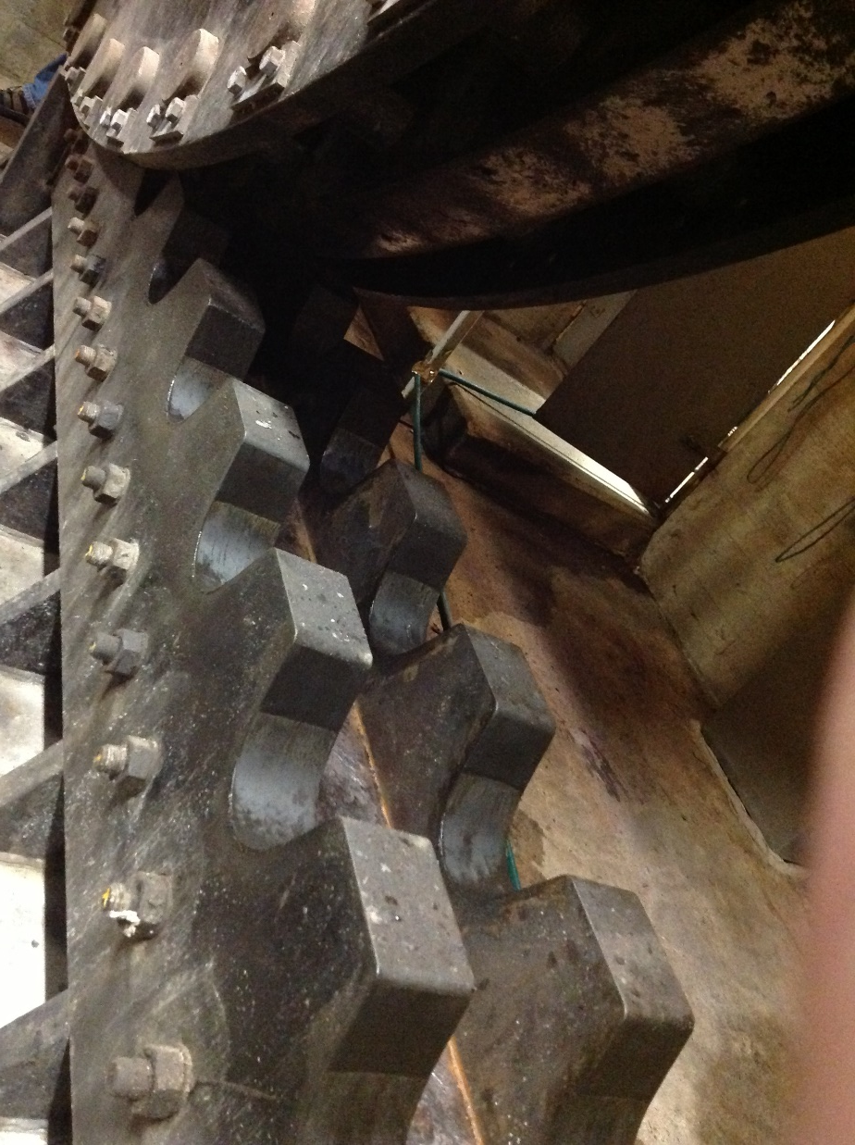

Slide 41
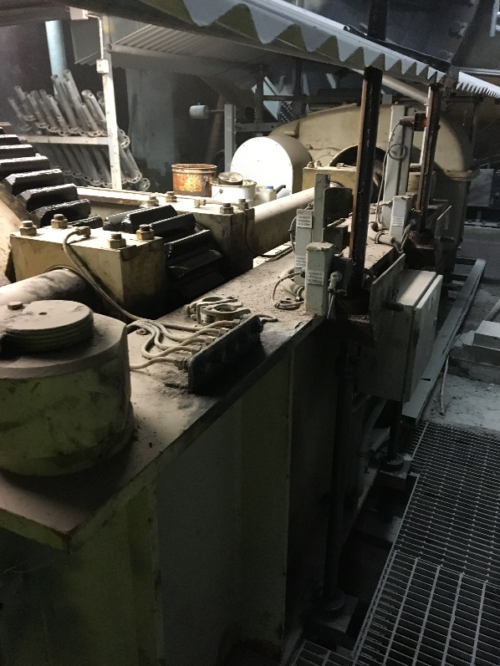

Slide 43
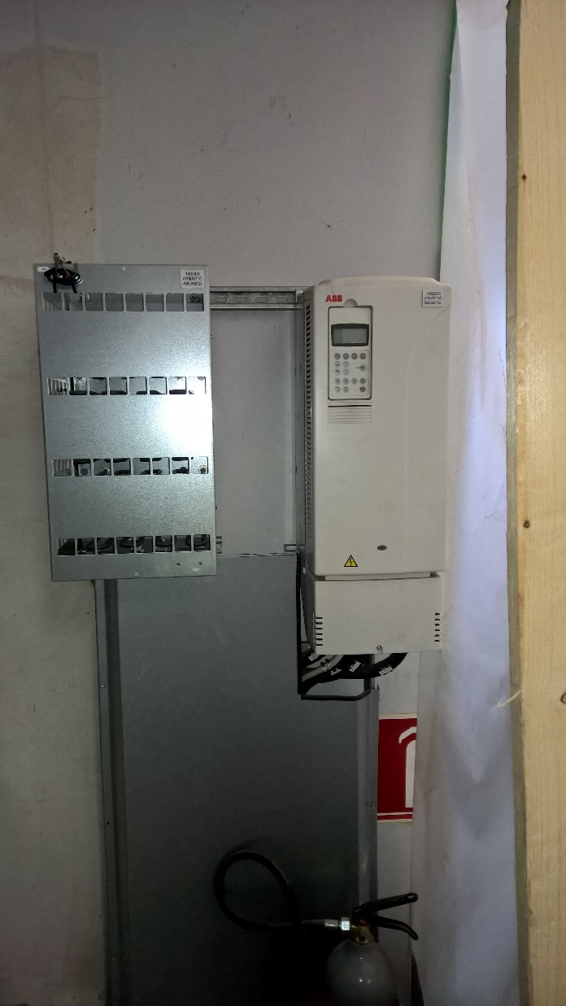

Slide 44
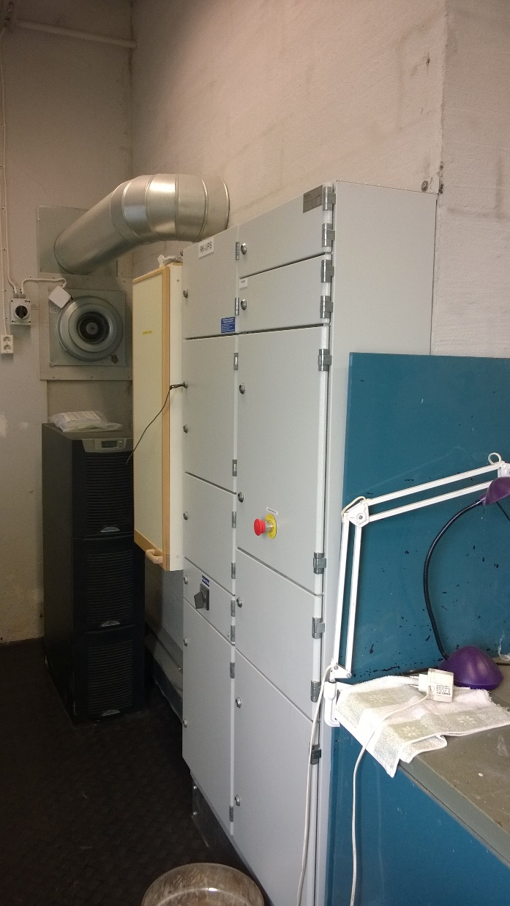

Slide 45
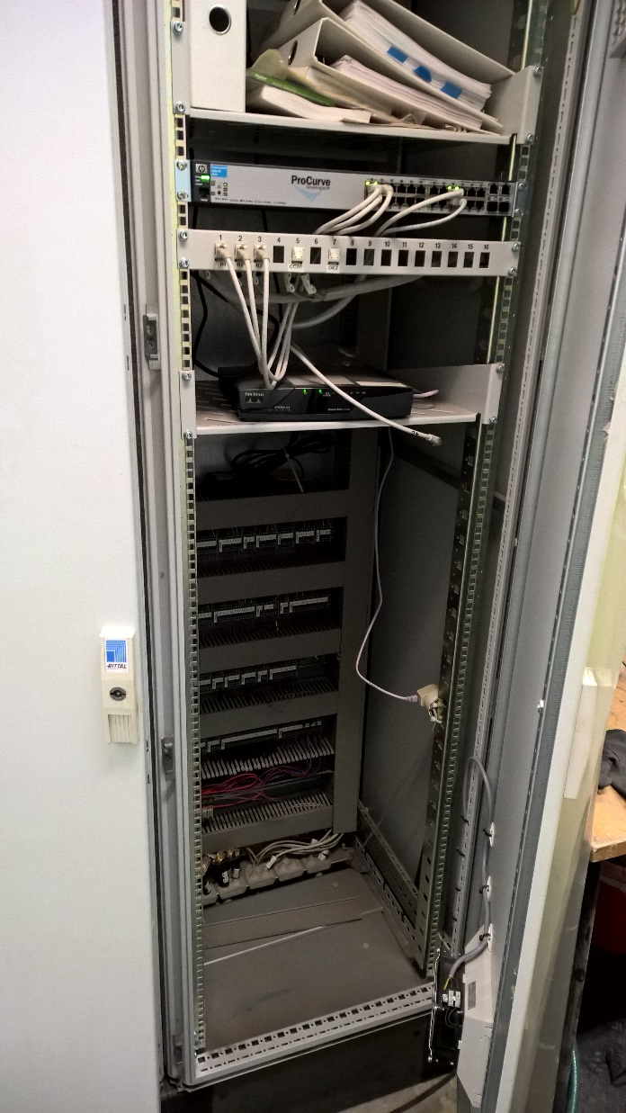

Slide 50
Lounais-Suomen avattavien siltojen käyttö ja kunnossapito 2017 - 2022

Slide 51
Strömman avattava silta
Kemiönsaaren itäosassa, MT 183:lla
Aukioloajat:
Ammattiliikenne
1.4. - 31.10. avataan 24/7 pyydettäessä
1.11. - 31.3. avataan tilauksesta klo 8 – 16
Huviliikenne
15.4. - 15.6. klo 7 – 22
16.6. - 15.8. klo 7 – 24
16.8. - 31.10. klo 7 – 22
Avauksia vuodessa noin 600 - 700 kpl

Slide 52
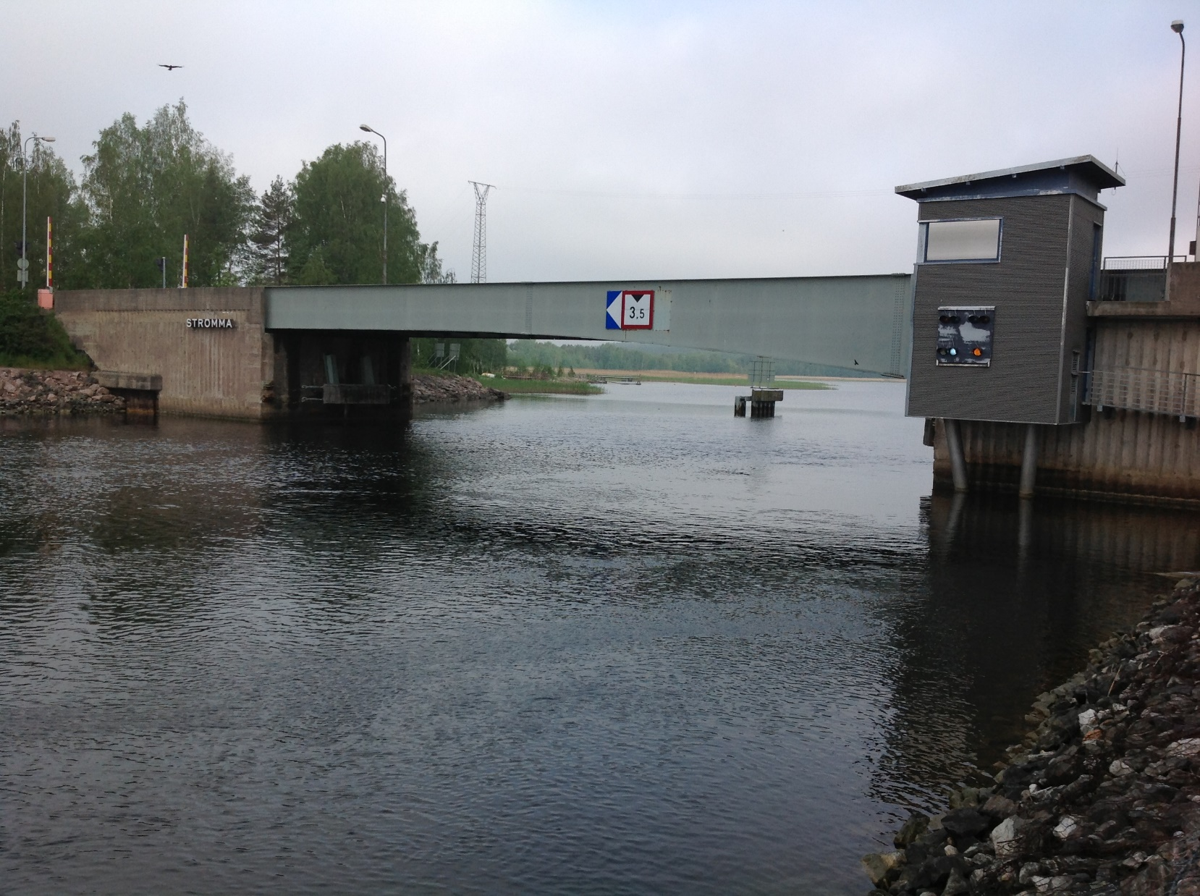
Strömman avattava silta

Slide 53
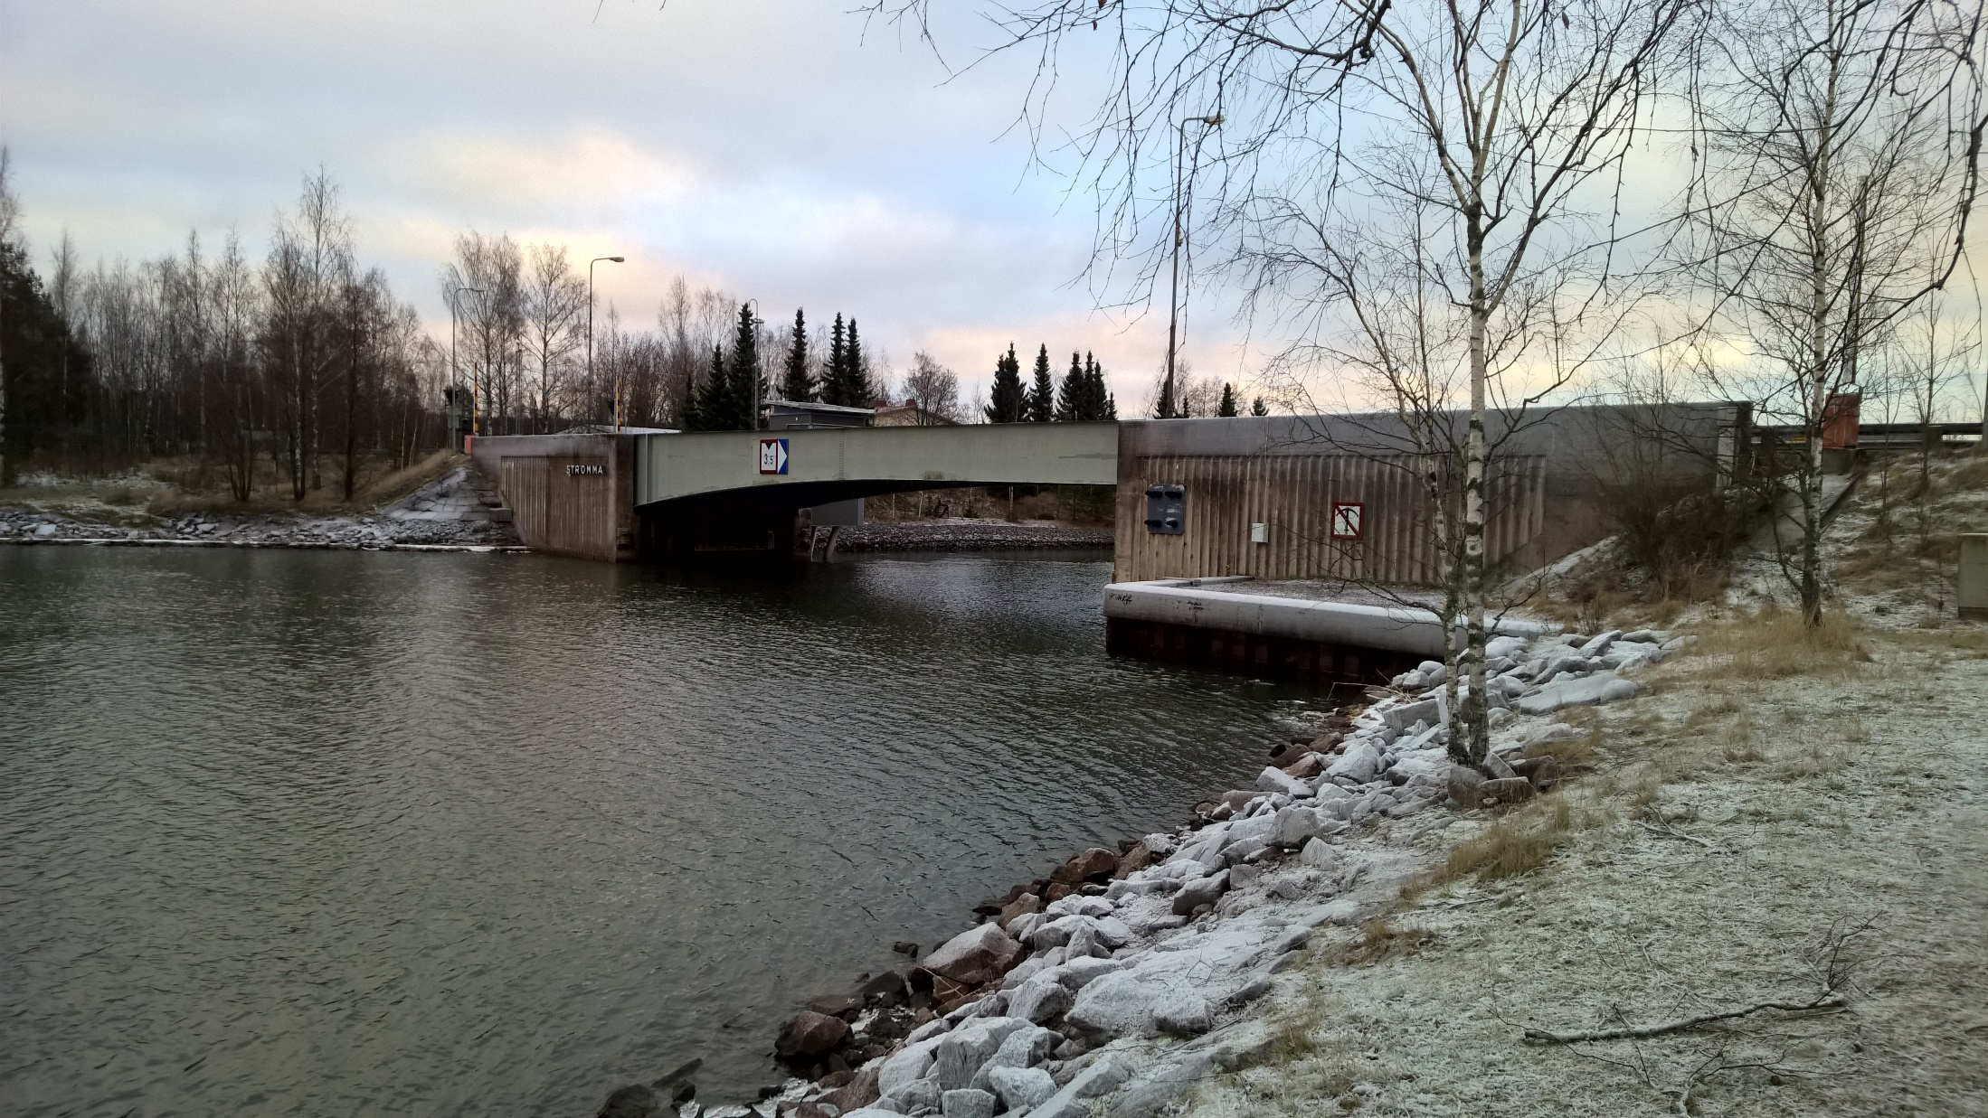
Strömman avattava silta

Slide 54
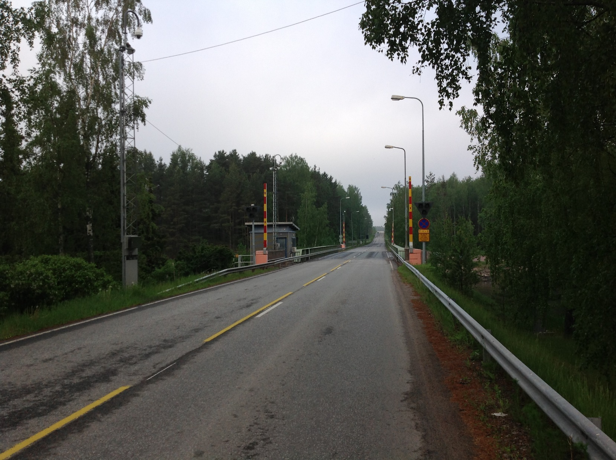
Strömman avattava silta

Slide 55
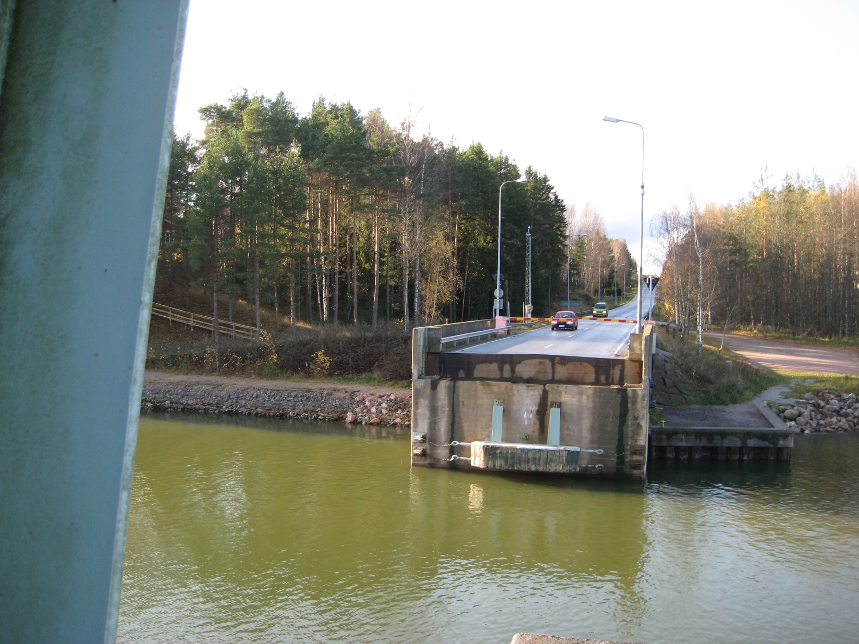
Strömman avattava silta

Slide 56
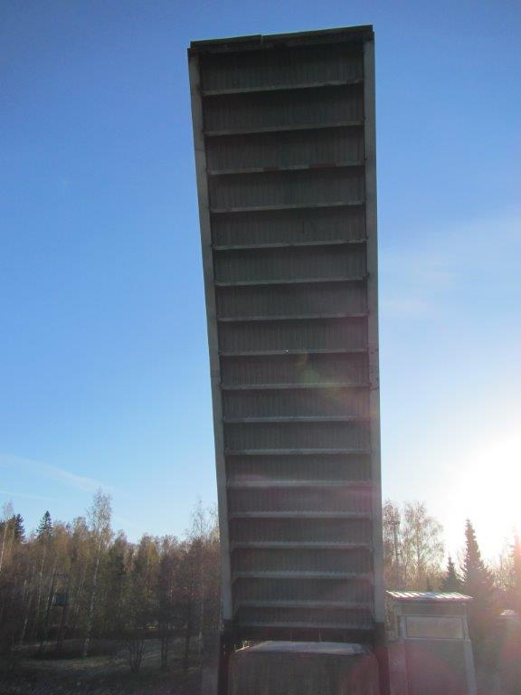

Slide 57
Lounais-Suomen avattavien siltojen käyttö ja kunnossapito 2017 - 2022

Slide 58
Lillholmenin avattava silta
Paraisilla, MT 12029
Aukioloajat:
1.4.-31.10. klo 7 – 24, avataan tasatunnein ja puolen tunnin välein klo 7 – 19, muuna aikana pyydettäessä
1.11.-31.12. klo 8 – 16, avataan tasatunnein ja puolen tunnin välein
Avauksia vuodessa noin 2000 kpl

Slide 59
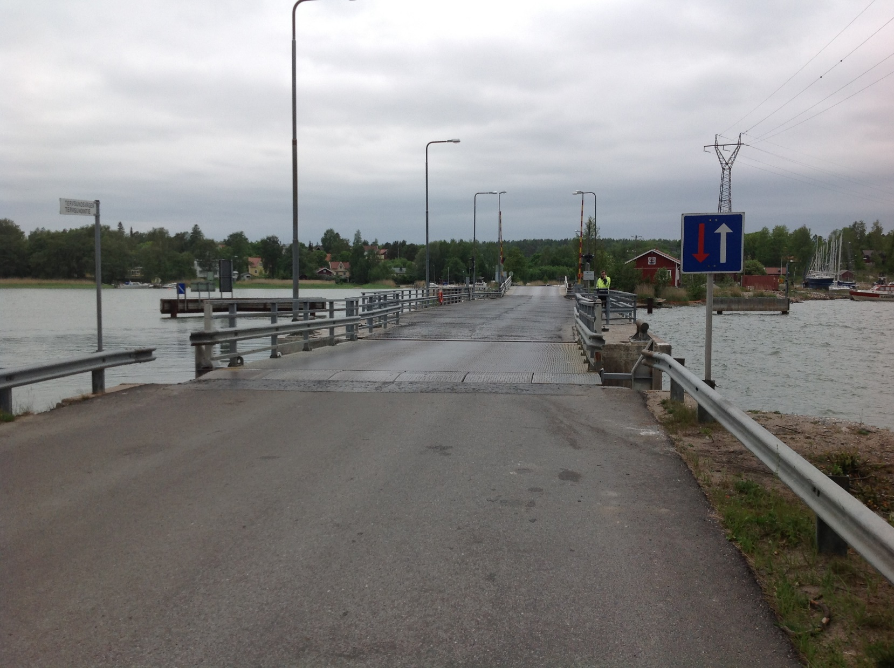
Lillholmenin avattava silta

Slide 60
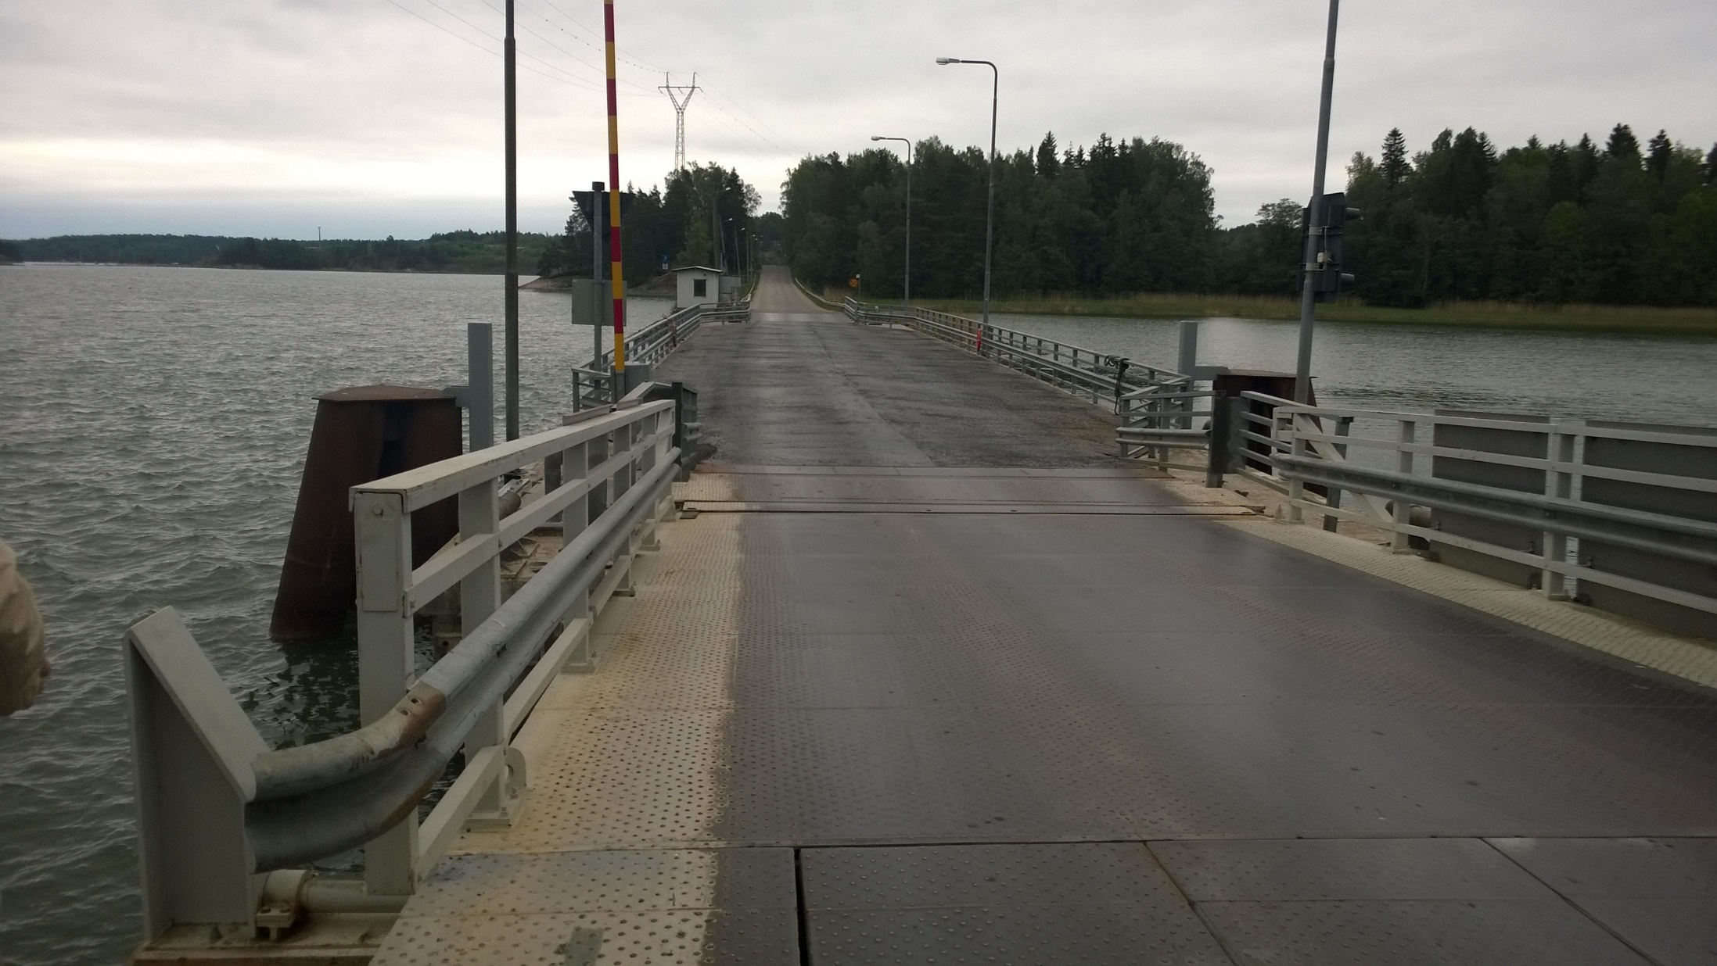
Lillholmenin avattava silta

Slide 61
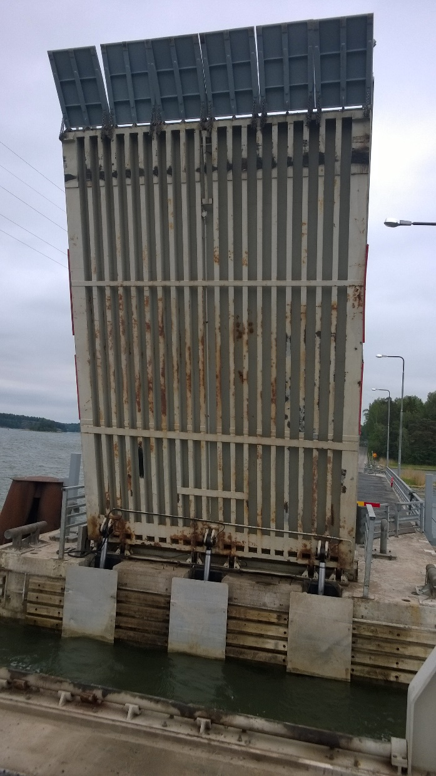

Slide 62
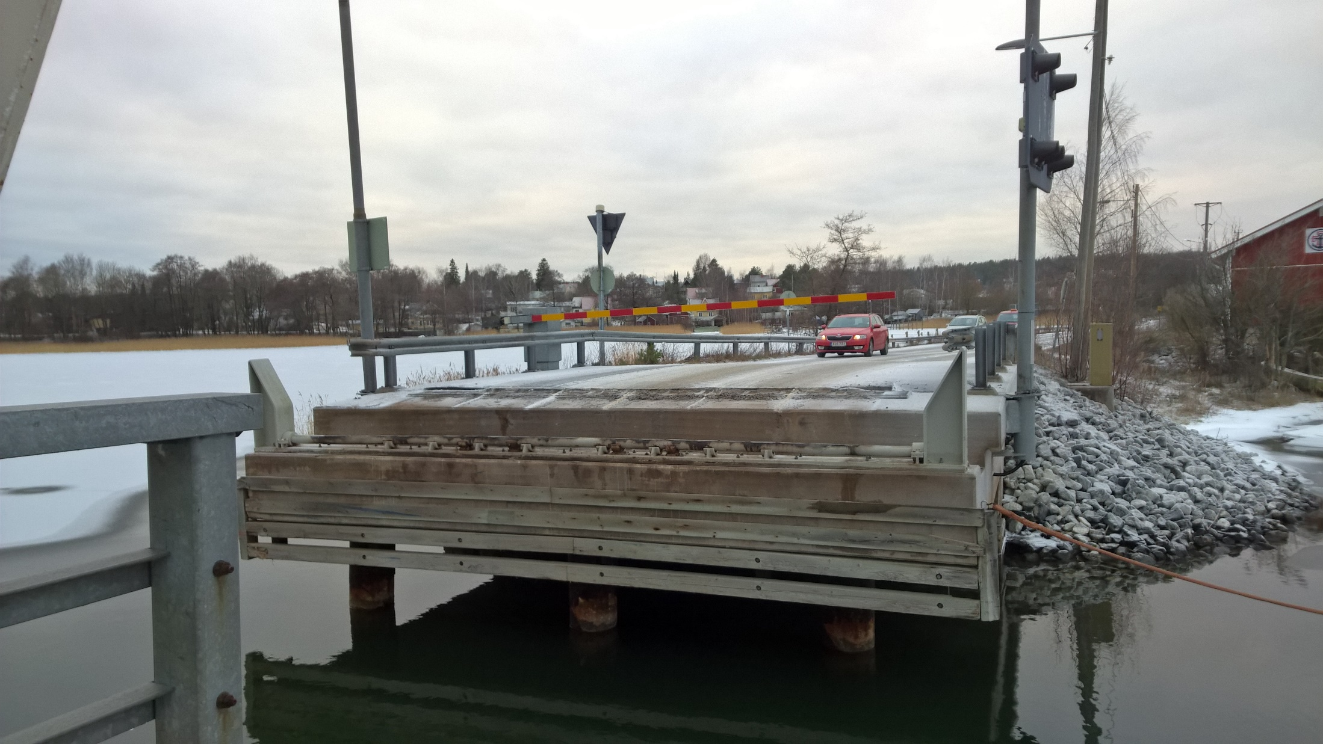
Lillholmenin avattava silta

Slide 63
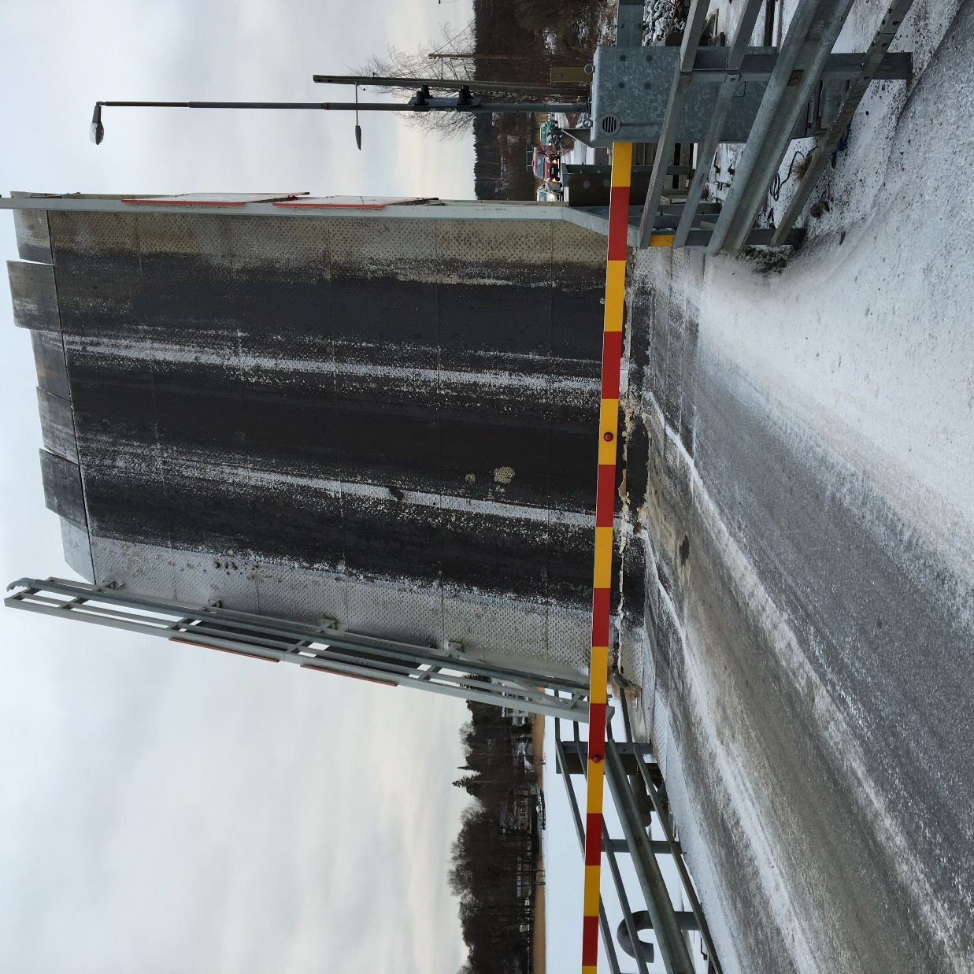
Lillholmenin avattava silta

Slide 64
Rannikon avattavien siltojen käyttö ja Pohjan sillan kunnossapito 2017 - 2022
Dokumentaatio
sähkökuvat, hydrauliikkakaaviot jne. löytyvät siltakohteelta

Slide 65
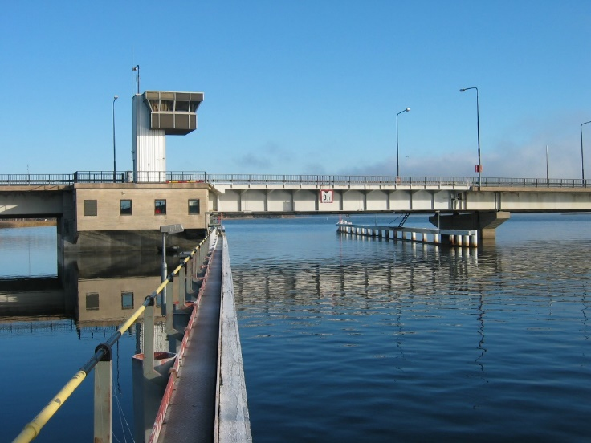
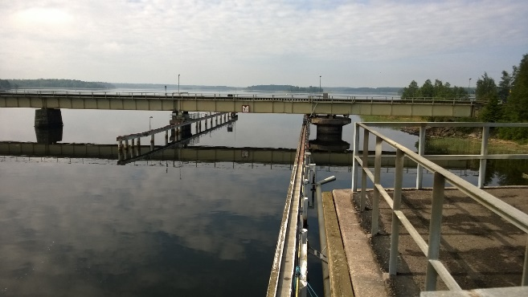
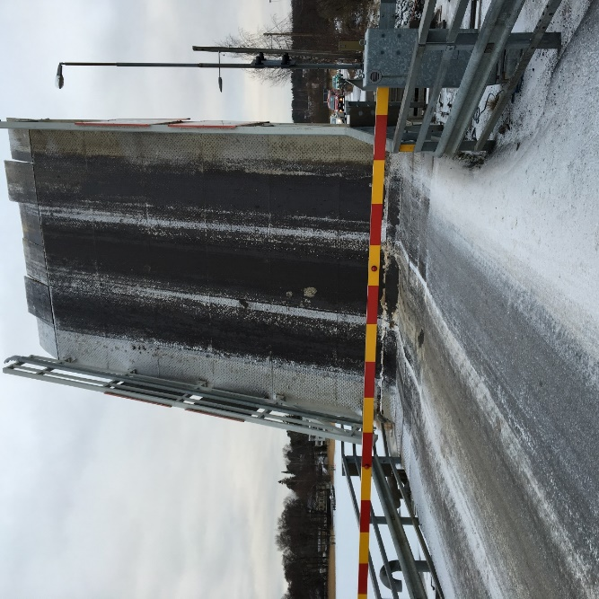
Lillholmen
Kaukokäyttö
Pohjan sillat
Käyttö
Huollot
Vikatilanteet
Strömma
Kaukokäyttö

